Slide 1


體育學原理
金湘斌
33

Slide 2
體適能（上）
第一部份：體適能的定義
一、「體適能」譯自英文
二、日文的「體力」
三、華文的「體力」與「國力」
第二部分：體適能的演變
一、入學考試體能測驗
二、青少年體適能研究發展委員會的成立
三、1956年體育獎章測驗之應用（JCR測驗）
四、從實驗研究到縣市實施體能檢定
五、教育部落實國民體能檢測
六、全面推動體適能計畫

Slide 3

體適能的定義
近年，體適能的議題，不只是政府體育的重要政策，更是學校體育的主要議題。
體適能的推展工作，從理論探討，到實際應用；從基礎資料的掌握，到國際體適能的比較，如火如荼的展開，且鄭重其事的推行。
全民體適能檢測、體適能常模的建立，以及體適能網站的構建等均是體適能重要的推展工作。
圖一：運動99健康久久檢視體適能擁抱健康
來源：https://www.sa.gov.tw/wSite/ct?xItem=11132&ctNode=1251&mp=11/

Slide 4
體適能的定義
體適能（Physical Fitness）的定義，可視為身體適應生活、動與環境 （例如；溫度、氣候變化或病毒等因素）的綜合能力。
體適能較好的 人在日常生活或工作中，從事體力性活動或運動皆有較佳的活力及適應能力，而不會輕易產生疲勞或力不從心的感覺。
在科技進步的文明 社會中，人類身體活動的機會越來越少，營養攝取越來越高，工作與生活壓力和休閒時間相對增加，每個人更加感受到良好體適能和規律 運動的重要性。

Slide 5
一、「體適能」譯自英文
體適能乙詞，係由英語「physical fitness」翻譯而來，臺灣早期有譯為「健適體能」、「健適」、「身體適應」、「體能」、「體力」及「身體適應能力」等。
其中，取自英語系統的譯法，採生物性身體的觀點，直譯為「身體適應能力」，簡稱為「體適能」，已被廣為使用。
意指「身體不僅能精力充沛、機敏靈活，且毫無倦怠地完成日常工作，還有餘力享受休閒和應付突如其來的緊急狀況，從而達到促進身體健康及防止疾病的目的」。

Slide 6
一、「體適能」譯自英文
關於「體適能」的解釋有：
1.靜態或醫學適應 (static or medical fitness) ：是有關人體組織，如心、肺臟等之健全。
2.能力或功能適應 (dynamic functional fitness) ：指在工作情況下，身體有效的操作。
3.運動能力適應 (motor skill fitness) ：是有關身體活動時的協調和力量。
事實上，「fitness」乙詞，除有「適應」含意外，也可說是一種「健康」狀態。所以，一般論述的體適能，可說是身體所有適能的一部份，並未含情緒適能 (emotional fitness) 、精神適能 (mental fitness) 及社會適能 (social fitness) 等面向。

Slide 7
一、「體適能」譯自英文
關於「體適能」的解釋有：
1.靜態或醫學適應 (static or medical fitness) ：是有關人體組織，如心、肺臟等之健全。
2.能力或功能適應 (dynamic functional fitness) ：指在工作情況下，身體有效的操作。
3.運動能力適應 (motor skill fitness) ：是有關身體活動時的協調和力量。
事實上，「fitness」乙詞，除有「適應」含意外，也可說是一種「健康」狀態。所以，一般論述的體適能，可說是身體所有適能的一部份，並未含情緒適能 (emotional fitness) 、精神適能 (mental fitness) 及社會適能 (social fitness) 等面向。

Slide 8
一、「體適能」譯自英文
美國總統體適能與營養審議會，並不對體適能做定義，而只提出一個體適能的概念結構。
表一：美國總統體適能與營養審議會的體適能概念結構
來源：許義雄 (2017)。現代體育學原理下冊。新北市：揚智文化。
生理的體適能 | 健康體適能 | 競技體適能 | 運動的體適能
生理的體適能 新陳代謝 骨質密度 其他 | 身體組成 心肺耐力 柔軟度 肌耐力 肌力 | 敏捷 平衡 協調 瞬發力 速度 反應時間 其他 | 團對運動 個人運動 終生運動 其他

Slide 9
二、日文的「體力」
日文方面，將physical fitness 譯成「體力」。
認為體力，不只是單純的耐力或肌力，更包含了柔軟性、平衡、敏捷性及防衛能力（即抵抗細菌或環境干擾的能力/免疫力）。
日本對「體力」乙詞的用法，起源甚早。自1930年代起，為戰爭需要，先後有「體力」檢查、「體力」獎章檢定及「國民體力」管理法。
顯見日本早期對「國民體力」，採取國家管理體制。

Slide 10
二、日文的「體力」
根據日本體力局界定的說法：「本案所謂體力，略採廣義的綜合概念，係指型態、精神及機能等三方面的能力。形態方面指肌肉、骨骼、或身高、體重、胸圍等，有如一般所謂的體格；精神方面則泛指智、情、意等的能力；機能方面，是指作業能力或適應能力。」
二次大戰後，日本之體力論述，有消極的抵抗疾病及積極的行動能力。
1965年，日本運動生理學家豬飼道夫，提出體力區分行動體力與防衛體力的論述。
「行動體力」：形態上的體格、機能上的肌力、敏捷性、耐力、瞬發力、平衡、柔軟性及協調性等；「防衛體力」：對物理・化學及生物・生理等干擾的抵抗力而言。

Slide 11
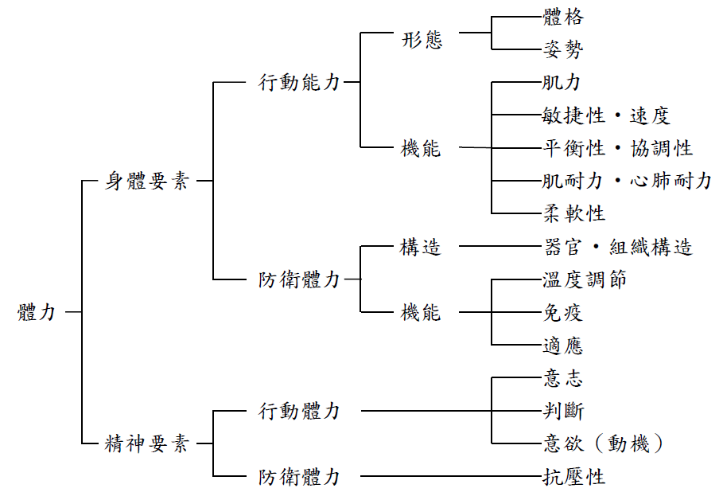
二、日文的「體力」
圖二：日本之體力結構圖
來源：許義雄 (2017)。現代體育學原理下冊。新北市：揚智文化。

Slide 12
三、華文的「體力」與「國力」
「體力」就是「國力」，是國人耳熟能詳的概念。意指身體強壯，體力充沛，人人健康，不只有利個人事業發展，有助於社會和諧進步，更能促進國家興盛，經濟永續發展。
華語「體力」乙詞，應為1895年，嚴復於「原強」乙文中，最先創用，雖與今日「physical fitness」之意涵不盡相同，卻是引自英國斯賓賽所提一國盛衰強弱之道的教育論述。

Slide 13
三、華文的「體力」與「國力」
臺灣對體適能用語的關心，應是1960年代初期，國立臺灣師範大學體育學系的《體育研究》及相關刊物之專文論述。
惟因初步引進，仍以美國及日本的詮釋為主，多屬基礎概念之傳播，並未有深入研究或建構創新理論。
其後，盱衡國際趨勢，發現國內青少年體適能水準，無法與先進國家之水準相抗衡，開始大力推展學生體適能之增進，並擴及全民健康體適能之推行。

Slide 14
體適能的演變
臺灣於日治時期曾有不同的體力檢測，並訂有體力標準。
1945年臺灣光復，學校接踵改制，部份師範學校於1946年起，即於入學考試時加考體能測驗。
1950年代起，政府機關開始注意學生體適能之發展，或於小學畢業加考體能測驗，或於初高中入學試辦體能檢定。
1960年代，臺灣體育學界，興起體適能概念之正名，成立自發性之研究委員會，研訂體育獎章制度。
1970年代，體適能之推展工作，從實驗研究邁入實際實施，頒佈「臺灣省中小學校學生體能測驗手冊」，通令全面施測，績效顯著。

Slide 15
體適能的演變
1980年代，教育部著手體育獎章測驗項目之編製，公布「教育部國民獎章測驗手冊」，制訂金、銀、銅牌之測驗成績標準。
1990年代起，提升國民體適能列為政府體育重要政策，推出提升學生體適能中程計畫（333計畫，1999～2003年）等專案計畫，藉以達成推展體適能之預期目的。

Slide 16
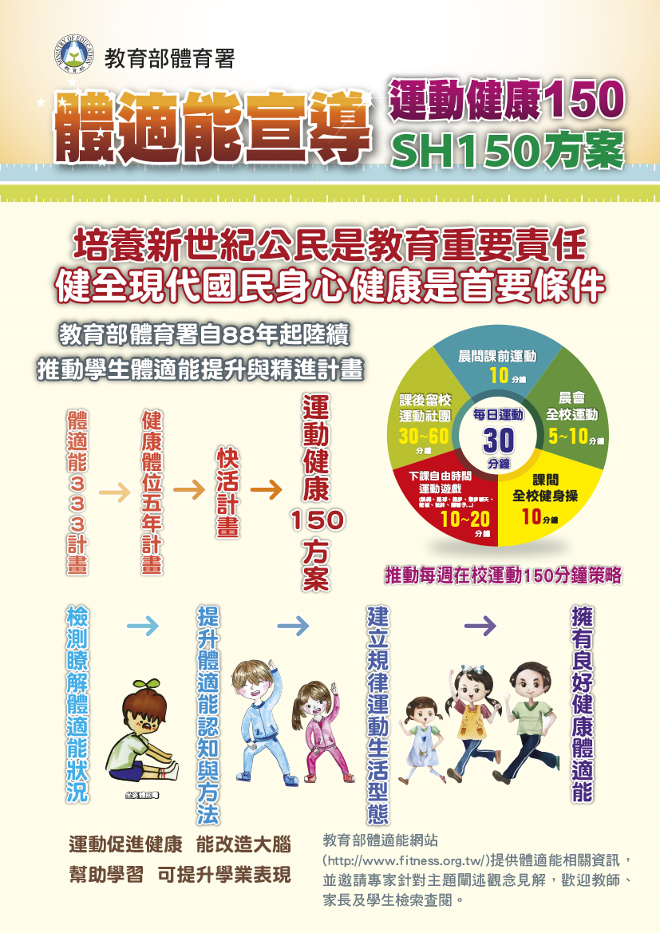
體適能的演變
2010年代起，推動「學生每週在校運動150分鐘方案」，簡稱「SH150方案」，S代表Sports，H代表Health，為培育學生運動知能，激發學生運動動機與興趣，養成規律運動習慣，奠定終身參與身體活動的能力與態度。
圖三：體適能宣導/運動健康150
來源：http://www.fitness.org.tw/msgdesc.php?id=574

Slide 17
體適能的演變
一、入學考試體能測驗：
1940年代後期，國民政府遷臺過後，師範學校改制，部份入學考試，加考體能。如1946年，臺灣省立屏東師範學校每年入學考試加考體能測驗：男生一百公尺跑，女生五十公尺跑，男女生急行跳遠、推鉛球、及引體向上等項。
1951年，臺北市教育局試辦中學入學體能測驗，其項目為：60公尺跑、壘球擲遠、100公尺跑、立定跳遠、12磅鉛球推遠等。

Slide 18
體適能的演變
一、入學考試體能測驗：
臺灣省政府於1953年，指定臺南師範學校及臺北師範學校，負責辦理四十二學年度（1953）應屆國校畢業生體能測驗，約有25,000名學生受測。測驗項目為：1.五十公尺跑，2.立定跳遠，3.壘球擲遠，4.俯臥撐雙臂屈伸。
1955年，教育部為提倡國校學童智育、德育與體育並重，消除惡性補習，由中等教育司及國民體育委員會，邀請體育教師研訂「初中入學考試體育測驗辦法」，項目包含急行跳遠及壘球擲遠兩項，殘障及疾病學生經公立醫院證明者可免參加，後因輿論反應等因素而未實施。

Slide 19
體適能的演變
二、青少年體適能研究發展委員會的成立：
1964年10月20日，中國青年反共救國團成立青少年體能適應研究發展委員會，目的在研究我國青少年體能發展有關問題，以加強臺灣青少年之體能適應情形。
三、1956年體育獎章測驗之應用（JCR測驗）
1956年中國青年反共救國團，曾編製體育獎章測驗，區分青年、健兒、武士、英雄及青年救國等五級。不過因部份標準訂得不適當，如游泳標準訂得太高，田徑訂得太低，影響到獎章測驗之實施，而停辦。

Slide 20
體適能的演變
三、1956年體育獎章測驗之應用（JCR測驗）
賈智林將其項目略作更改，提出JCR測驗〔跳（Jump）、引體向上（chin up）、跑（run）測驗，簡稱JCR測驗〕。測驗結果，編制T量表，區分甲（優）、乙（良）、丙（中）、丁（劣）等四級給分。
四、從實驗研究到縣市實施體能檢定
1966年，臺灣省教育廳研商初中入學考試體能測驗，經多次實驗及各縣市自行演練，確定項目為：（一）仰臥起坐（男生）（二）前後滾翻（男生）（三）側翻（男生）（四）跳繩（男女生）（五）爬竿（男生）（六）前滾翻（女生）（七）低平均台（女生）8.踢毽（女生）。在通令各縣市學校實施後，發現頗具成效。

Slide 21
體適能的演變
五、教育部落實國民體能檢測
教育部國民獎章測驗，於1969年5月起委請國立臺灣師範大學體育學系規劃，區分三期，於1972年1月公布《教育部國民體育獎章測驗手冊》，分組及測驗項目如下：
表二：1983年教育部國民體育獎章測驗組別及其項目
來源：許義雄 (2017)。現代體育學原理下冊。新北市：揚智文化。
組別 | 年齡 （歲） | 測驗項目
 |  | 男 | 女
少年組 | 10～15 | 100公尺、1200公尺、仰臥起坐 （1分鐘）、立定三次跳、壘球擲遠 | 100公尺、800公尺、仰臥起坐、立定三次跳、壘球擲遠
青年組 | 16～25 | 100公尺、3000公尺、引體向上 立定三次跳、壘球擲遠 | 100公尺、1500公尺、仰臥起坐（1分鐘）、立定跳遠、壘球擲遠
壯年組 | 26～35 | 曲折跑、2400公尺、引體向上 立定三次跳、手球擲遠 | 曲折跑、1200公尺、立定跳遠 仰臥起坐（30秒）、手球擲遠
中年組 | 36～45 | 曲折跑、2400公尺、立定三次跳、手球擲遠 | 曲折跑、1200公尺、立定跳遠、手球擲遠
忘年組 | 46以上 | 曲折跑、2400公尺、手球擲遠 | 曲折跑、1200公尺、手球擲遠

Slide 22
體適能的演變
5.教育部落實國民體能檢測
全案送部後，因教育部長毛高文，熱中校園籃球聯賽，對國民體育獎章並不特別重視，導致國民體育獎章的推展工作，戛然而止。
直至1999年，教育部為獎勵體適能優異及規律運動學生，以台(88)體字第88068467號公布「體適能優異學生獎勵要點」後，臺灣的體能獎章制度，前後事隔30年，始告定案，雖測驗項目略有不同，等級區分標準，亦略有差異，惟其精神並無二致。

Slide 23

體適能的演變
六、全面推動體適能計畫
1990年代，教育部著手制訂提升國民體適能政策，先後公布「中小學生健康體適能調查報告書」，培訓體適能指導及檢測人員，以及「健康體育網路護照」、「體適能納入升學計分推廣」等。
具體計畫如：「提升學生體適能中程計畫（333計畫）」（1999～2003），「中小學生健康體位計畫」（2004～2008），「快活計畫」（2007～2011）及「體適能躍昇計畫」（2012起）等。
圖四：體適能333再升級/210增活力
來源：https://www.google.com.tw/search?q=%E9%AB%94%E9%81%A9%E8%83%BD+333+210&source=lnms&tbm=isch&sa=X&ved=0ahUKEwj_oeW6_7vaAhVCtJQKHXN4A1AQ_AUICygC&biw=1920&bih=966#imgrc=_poA-gNoZxWbHM:

Slide 24
體適能的演變
六、全面推動體適能計畫
從學生活動的推廣，體適能專業指導人力的培育，及體適能檢測站的設立，到多元化體適能資訊推廣，體適能資料庫的建立，統計年報的出版等，可說體適能推廣制度已然成形。
施測對象，並從中小學生到大專校院學生的體能評估與常模修正，學校體適能的推展成果，逐步顯現。

Slide 25
參考資料來源
徐元民 (2006)。體育學導論。臺北市：品度。
許義雄 (2017)。現代體育學原理下冊。新北市：揚智文化。
教育部體育署網站 https://www.sa.gov.tw/wSite/mp?mp=11

